Slide 1
Discrete I/O
Notes:
This slide should feature the main topic title as well as any slightly more specific subtitle that may help identify the topic when displayed to students.
For example:
Title: DVT ActiveX Controls
Subtile: How to build a DVT enabled ActiveX application.

Slide 2
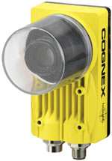

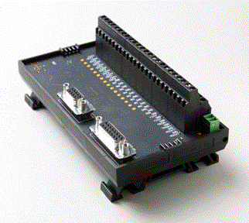

I/O : Configurations matérielles
configuration standard
configuration étendue
+24 VDC
Trigger +
Trigger -
Sortie 0
Sortie 1
Réception série
Émission série
Masse
Notes:
Diapositive <number>
Configuration Standard :
Le système dispose dans ce mode d’une entrée de déclenchement (Trigger), de deux sorties logiques et d’un port série “trois fils”.
Le câble fourni est M12 femelle à détrompeur femelle côté In-Sight®.
La seconde extrémité du câble est éclatée. Elle est composée des fils suivants :
+24 VDC (fil fert et blanc),
Déclenchement de prise d’image : Trigger Caméra (fils vert, fil orange et blanc),
Sortie “HS OUT” 0 (fil bleu),
Sortie “HS OUT” 1 (fil bleu et blanc),
Réception (RxD) du port série (fil orange),
Transmission (TxD) du port série (fil marron et Blanc),
Masse de l’alimentation et du port série (fil marron).
Configuration Étendue :
Le système dispose dans ce mode de l’entrée de déclenchement (Trigger), du port série avec contrôle de flux, des deux sorties logiques de base auxquelles il rajoute 8 entrées et 8 sorties.
Le câble fourni est M12 femelle à détrompeur femelle côté In-Sight®, et M15 mâle côté module.
Les éléments cités plus haut sont rapportés sur le bornier. Les entrées suplémentaires sont nommées IN0 à IN7, et les sorties OUT0 à OUT7.
Les entrées / sorties fonctionnent en logique NPN :
Les entrées se comportent comme des charges. Elles passent à l’état haut dès qu’elles sont reliées à la masse.
Les sorties fonctionnent comme des contacts. Quand elles sont à l’état haut, elles ramènent les entrées qui leur sont reliées à la masse.
Pour plus d’information sur le câblage des caméras et du bornier, se référer aux manuels d’installation In-Sight® de Cognex, fournis avec le matériel.

Slide 3
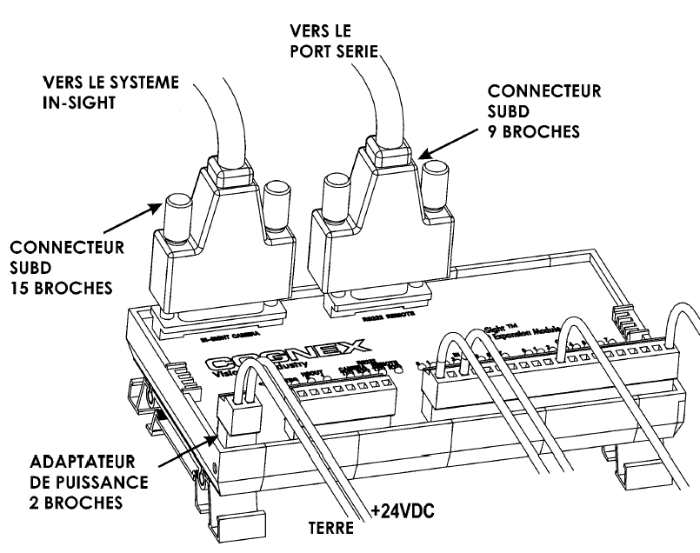
Le bornier CIO 1450
Notes:
Diapositive <number>
Notes :
_________________________________________________________________________________
_________________________________________________________________________________
_________________________________________________________________________________
_________________________________________________________________________________
_________________________________________________________________________________
_________________________________________________________________________________
_________________________________________________________________________________

Slide 4

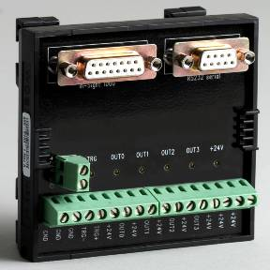
Digital I/O Options
Breakout Cable:
1 high speed input (camera) trigger
2 high speed discrete outputs
2 programmable LEDs
1 serial with no RTS/CTS
Breakout Module:
(provides screw terminals)

Slide 5
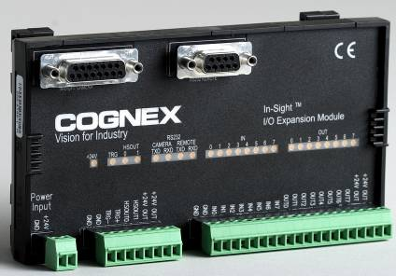
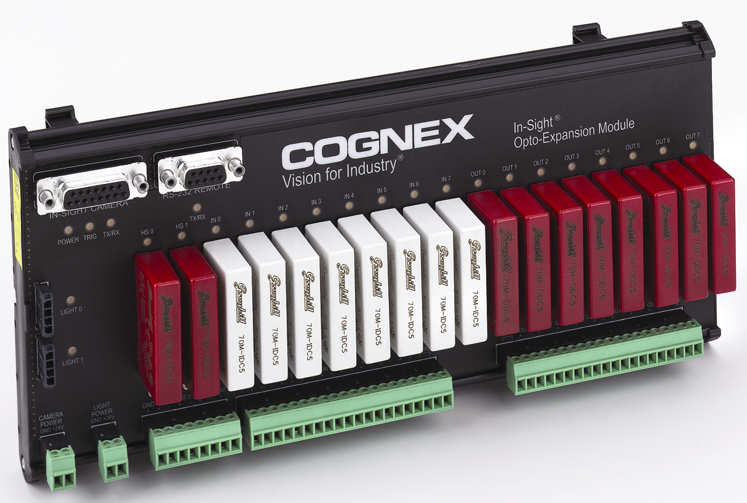
In-Sight I/O Expansion Modules
Standard I/O plus:
serial has RTS/CTS
8 discrete inputs (none standard)
8 more discrete outputs (10 total)
1460 IO Expansion Module
for IS 3400, 5100, 5400
1450 IO Expansion Module

Slide 6
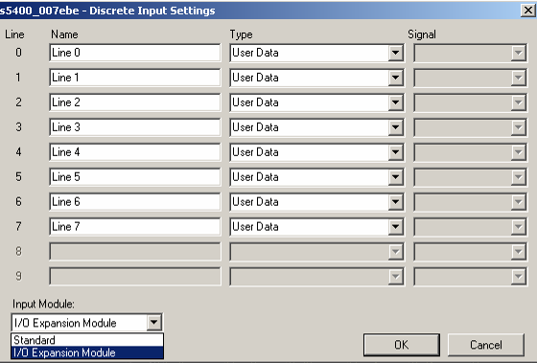
Expansion Module
If an expansion module is connected, be sure to specify this in the I/O settings
Choose the proper I/O device from the drop-down menu

Slide 7
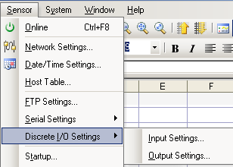
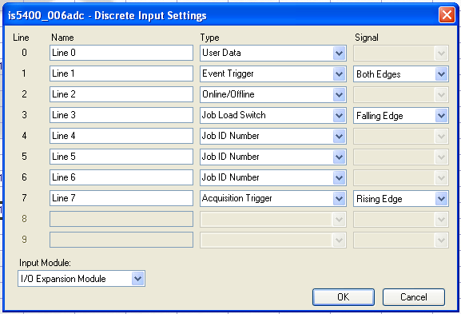
Discrete Inputs

Slide 8

Type of Inputs: User Data
For reading digital input into spreadsheet use ReadDiscrete
Event
  New reading of input line(s) occurs only when specified event AcquireImage or Event) occurs
Start bit
  Number of the first input line to read (0 - 7)
Number of Bits
Number of lines to read (1 - 8)
Notes:
Étape 1 – Insérer une fonction ReadDiscrete() :
Cette fonction retourne une valeur binaire correspondant à une ou plusieurs entrées lues.
Pour créer une fonction de lecture des entrée, cliquer droit dans une cellule libre, choisir Insérer Fonction -> Communication / Dicrète.
La feuille de propriété apparait.
Étape 2 – Paramètrer la fonction :
Syntaxe de la fonction :
ReadDiscrete(Event, bit de départ, nombre de bits)
Event : événement qui éxecute la fonction de lecture. L’événement par défaut est la prise d’image. Cela signifie que l’état de l’entrée est lue à la prise d’image.
Bit de départ : numéro de l’entrée à lire (visible sur le bornier).
Nombre de bits : nombre d’entrées à lire par la fonction. Utilisé pour récupré une valeur codée sur plusieurs entrées. Si une seule valeur un / zéro est attendue, mettre ce paramètre à 1.
ÉTape 2 – Spécifier la fonction Event comme événement déclencheur de la lecture :
Double-cliquer sur la fonction de lecture ReadDiscrete(), et modifier son événement déclencheur.
Étape 3 – Modifier le fonctionnement de l’entrée (suite) :
Dans le panneau de réglage des entrées, régler l’entrée déclenchant la lecture (génrallement celle à lire) en mode “Déclencheur d’événement” sur signal “Les deux fronts”.

Slide 9
ReadDiscrete Example
Example: Each time an image is acquired, read discrete input line 0
First, make sure input line 0 is configured as User Data

Slide 10



ReadDiscrete Example
Each time image is acquired, A2 and B2 will change (and remain) as follows:
If line 0 is low, A2=0 B2=yellow status light
If line 0 is high, A2=1 B2=red status light

Slide 11
Other Types of Input
      Event Trigger: Triggers an event. To update the spreadsheet, the spreadsheet must contain an Event structure
      Acquisition Trigger: Triggers the In-Sight camera to acquire an image (External Trigger)
      Online/Offline: Forces In-Sight Offline (0) or Online (1)

Slide 12

Discrete Input Menu: Signal

Slide 13
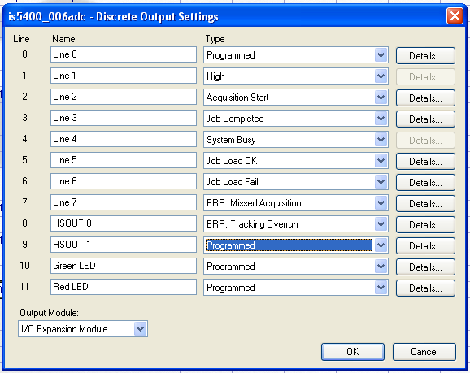
Discrete Outputs

Slide 14

Types of Output: Programmed
Use with WriteDiscrete to control state of output line(s)
Writing 0
Writing 1
activates the WriteDiscrete
first output line number
how many bits and LEDs to use when writing
value (bits) to write
WriteDiscrete
MultiStatus (auto-inserted)
9 8 7 6 5 4 3 2 1 0
Notes:
Écrire sur une sortie logique :
Il est possible d’écrire sur les sorties logiques le(s) résultat(s) du contrôle. Les sorties considérées doivent être paramètrées en mode Programmé (voir panneau de configuration des Entrées / Sorties).
Étape 1 – Écrire le test logique que l’on souhaite :
Dans l’exemple ci-dessus, une zone dédiée est créée dans le programme pour regrouper les fonctionnélités de communication des Entrées / Sorties.
Le test à écrire sur la sortie 0 est un contrôle de tolérence. La fonction utilisée est une fonction Inrange() placée en B16.
Le test à écrire sur la sortie 1 est un double contrôle. La fonction utilisée est une fonction Not() placée en B17.
Le but est d’avoir une sortie OK, et une sortie NOK.
Some

Slide 15
Other Types of Output
High: Forces the output to High (1)
Acquisition Start: Pass through of the acquisition trigger signal. Always pulsed
System Busy: HIGH when In-Sight is running a job or responding to user input, LOW when In-Sight is idle
Job Completed: Signals each time the spreadsheet has completed an update
Notes:
Some

Slide 16
Other Types of Output
      Online/Offline: HIGH when online, LOW when offline
      Strobe: pulsed HIGH when In-Sight is exposing the CCD. Can use to trigger strobe.
      ERR: Missed Acquisition: ON means Camera triggers came so fast that one was missed

Slide 17
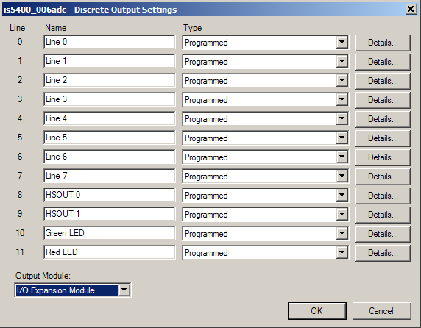
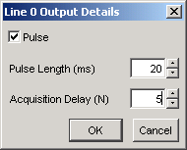
Details: Pulse

Slide 18
Details: Delay
Acquisition Delay: N = number of acquisitions to delay before output
If IO Expansion Module, the 2 on-board high speed outputs are not delayed. Use other outputs.
In-Sight maintains shift register to keep track of parts between inspection & reject stations

Slide 19
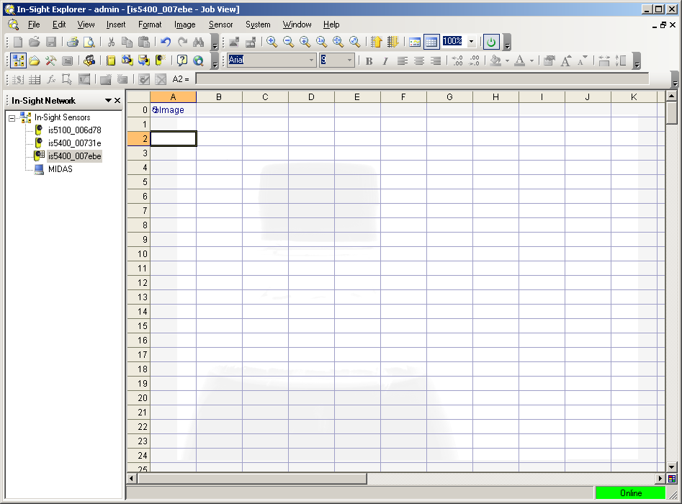

Summary
Four ways to go online or offline. If one way says offline, it overrides another saying online
I/O functions execute only when they depend on an event (AcquireImage or Event) or cell that updates

